Slide 1



DEMOKRATI
I SVERIGE
Hur kan vi delta?
1
Notes:
1

Slide 2

DIKTATUR ELLER DEMOKRATI?
  De mänskliga rättigheterna följs inte
  Makten har gått i arv eller tagits med våld
  Det är straffbart att kritisera ledarna
  Censur
  Andra partier än det styrande förbjuds
  Alla människors lika värde
  Alla är lika inför lagen
  Folkomröstningar och val
  Tryck- och yttrandefrihet
  Alla har rätt till en egen åsikt
2
Notes:
2

Slide 3

INNEHÅLL:
DU SKA FÅ KUNSKAP OM…
1. hur Sverige styrs.
2. att rösta i val.
3. riksdag, region, kommun
4. hur vi kan påverka politiken.
3
Notes:
3

Slide 4
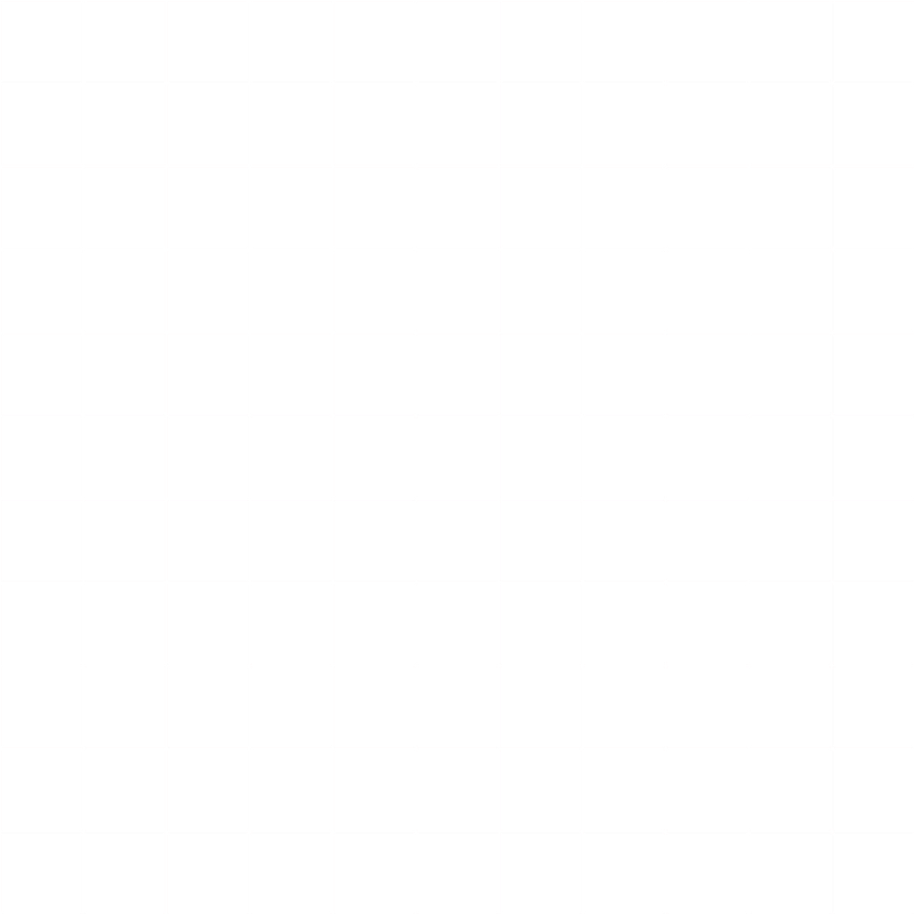
DEL 1
Hur Sverige Styrs
4
Notes:
4

Slide 5
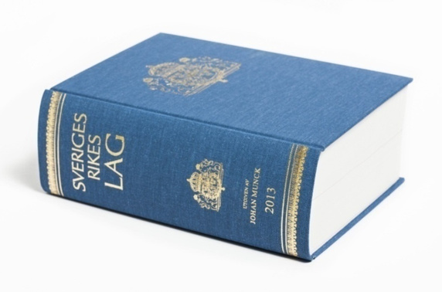
DEMOKRATIN SKYDDAS I GRUNDLAGEN
GRUNDLAGEN BESKRIVER:
  Hur folket väljer representanter som styr
  Vem som ska bli kung eller drottning
  Medborgares friheter och rättigheter
5
Notes:
5

Slide 6
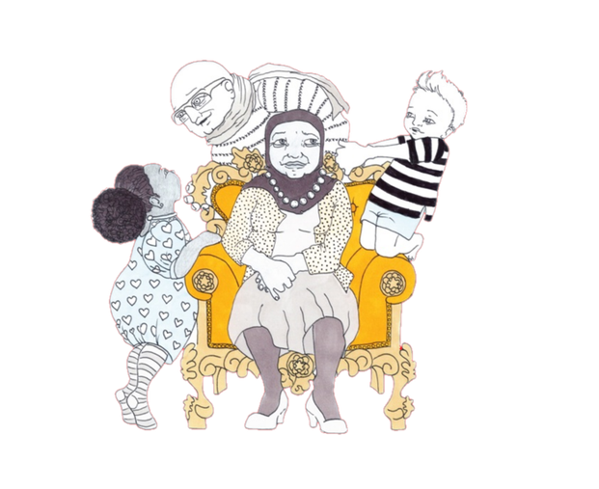
GRUNDLÄGGANDE FRIHETER OCH RÄTTIGHETER
  Yttrandefrihet
  Informationsfrihet
  Demonstrationsfrihet
  Mötesfrihet
  Föreningsfrihet
  Religionsfrihet
6
Notes:
6

Slide 7
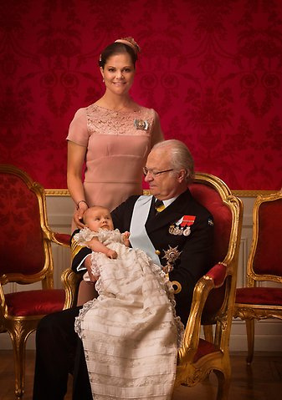
Monarki
“En samlande symbol
för nationen ”
7
Notes:
7

Slide 8
VILKA RÖSTAR VI PÅ?
- Sveriges största partier
8
Notes:
8

Slide 9





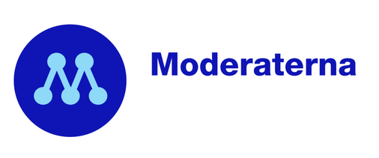


PARTIER
9
Notes:
9

Slide 10
DEL 2
ATT RÖSTA I VAL
10
Notes:
10

Slide 11

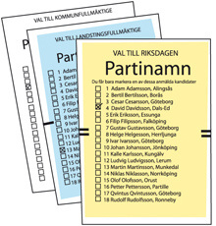
VART FJÄRDE ÅR RÖSTAR VI TILL:
  Rikssdag
  Region
  Kommun
11
Notes:
11

Slide 12
VEM FÅR RÖSTA?
  Allmän och lika rösträtt
  Fyllt 18 år
RIKSDAGEN:
Svenska medborgare får rösta.
RÖSTA TILL REGION ELLER KOMMUN:
Medborgare i EU och folkbokförd i kommunen/regionen
Ej från EU – folkbokförd i 3 år
12
Notes:
12

Slide 13
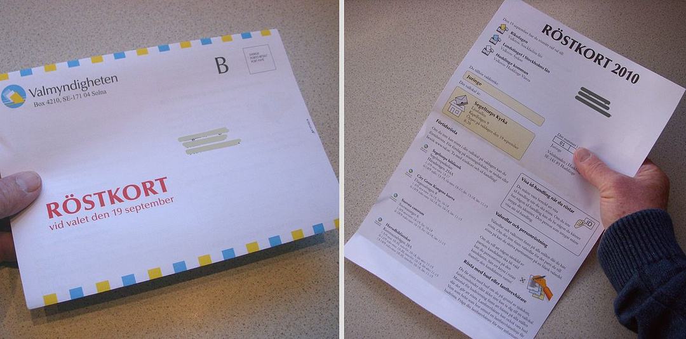
RÖSTKORT
13
Notes:
13

Slide 14
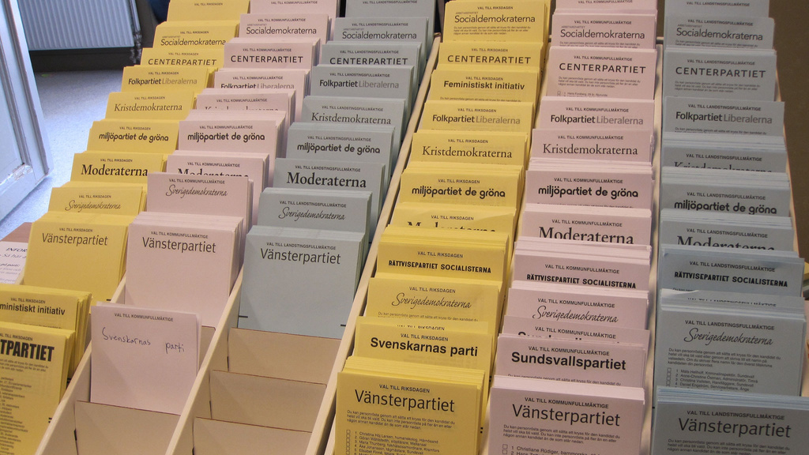
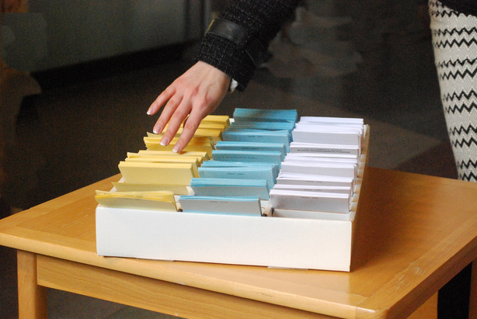
I VALLOKALEN:
VALSEDLAR
14
Notes:
14

Slide 15
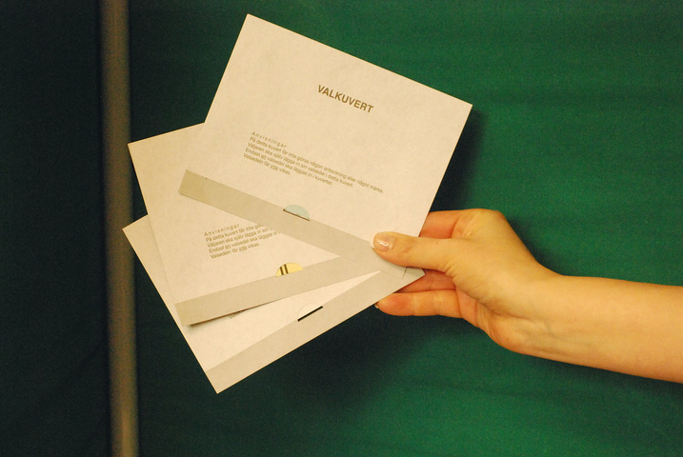
I VALLOKALEN:
KUVERT
15
Notes:
15

Slide 16
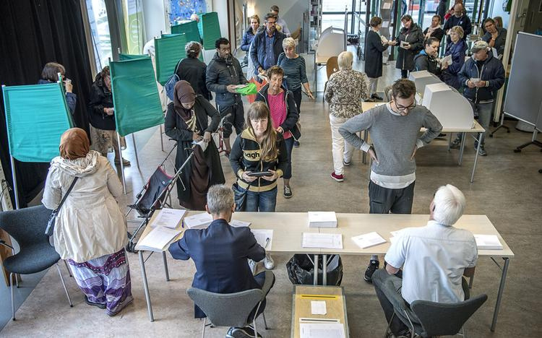
I VALLOKALEN:
SKÄRMAR
16
Notes:
16

Slide 17
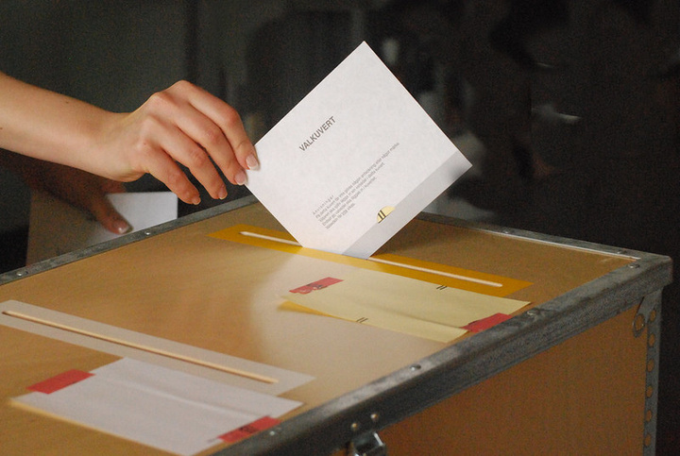
I VALLOKALEN:
VALURNA
17
Notes:
17

Slide 18
DEL 3
Riksdag, region & kommun -
Vilka bestämmer vad?
18
Notes:
18

Slide 19
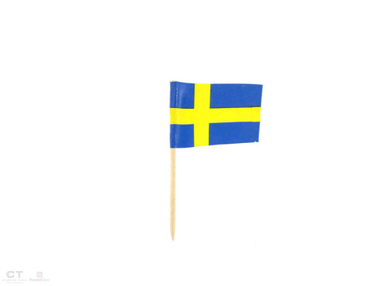
RIKSDAG
Sveriges riksdag
  Stiftar lagar
  Utrikespolitik
  Försvarspolitik
  Statsbudget
Riksdagsval
19
Notes:
19

Slide 20
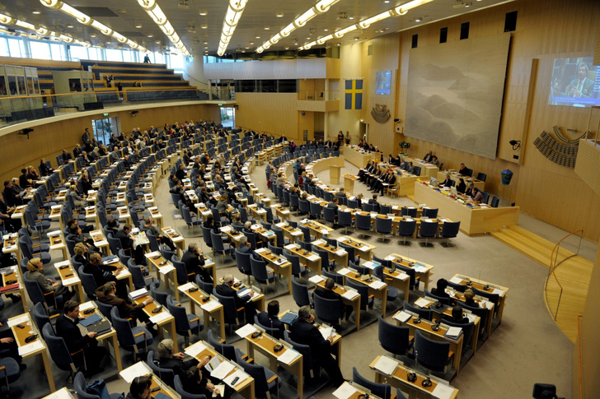
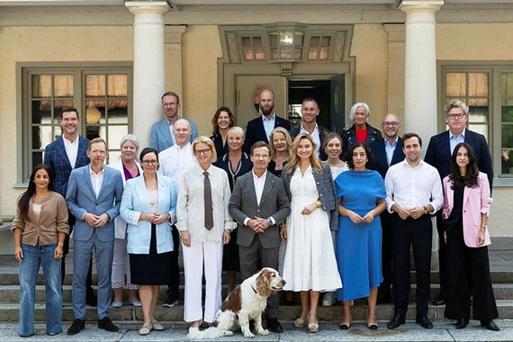
RIKSDAG
349 ledamöter
REGERING
20
Notes:
20

Slide 21

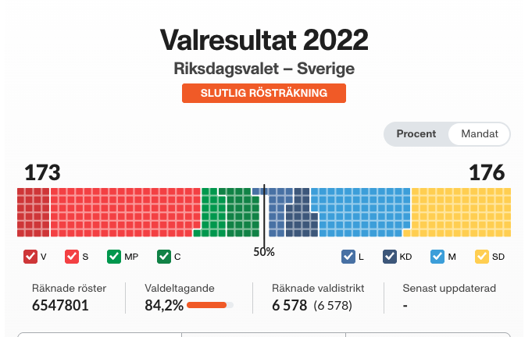
RIKSDAG
Sveriges riksdag
Partier med minst 4 %
av rösterna får platser i riksdagen.
21
Notes:
21

Slide 22
REGION
Region Östergötland
  Sjukvård
  Tandvård
  Kollektivtrafik, bussar och Östgötapendeln
  Regional utveckling
Regionval
22
Notes:
22

Slide 23
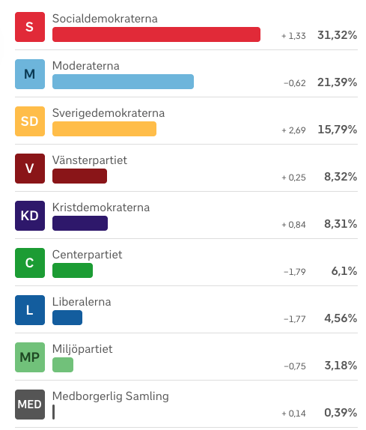
REGION
Region Östergötland
Regionval
23
Notes:
23

Slide 24
KOMMUN
  Skola
  Förskola
  Omsorg
  Vatten och avlopp
  Fritid, exempelvis badhus
Kommunval
24
Notes:
24

Slide 25
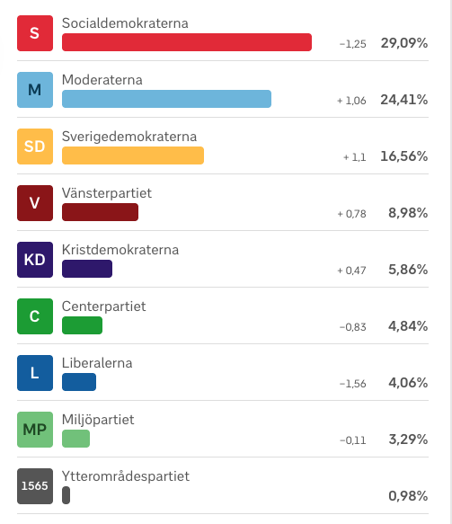
KOMMUN
Norrköpings kommun
Kommunval
25
Notes:
25

Slide 26
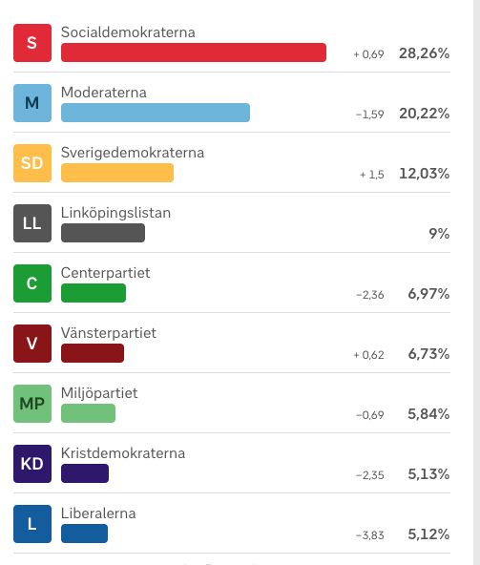
KOMMUN
Linköpings kommun
Kommunval
26
Notes:
26

Slide 27
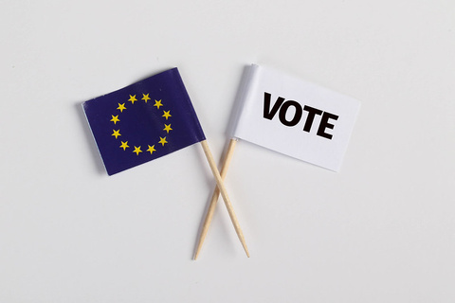
Europaparlamentet/
EU-parlamentet
  EU-lagstiftning
  EU:s budget
  Var 5:e år röstar vi till EU-parlamentet.
  Nästa val är 2029
  I parlamentet med 705 ledamöter sitter 21 ledamöter från Sverige.
27
Notes:
27

Slide 28

HUR MÅNGA ANVÄNDE SIN RÖSTRÄTT 2022?
84,2 %
28
Notes:
28

Slide 29
DEL 4
Hur kan man påverka politiken?
29
Notes:
29

Slide 30
HUR MÅNGA SVENSKAR ÄR MEDLEMMAR I ETT PARTI?
  År 2025: 2,3 %
  År 2018: 2,5 %
  År 1960: 20 %
30
Notes:
30

Slide 31
Förslag på politiska aktiviteter
  Bojkotta något eller välja ett miljövänligare alternativ
  Skriva under en namninsamling
  Dela något politiskt på sociala medier
  Kontakta en politiker
  Demonstrera
  Samla in namnunderskrifter
31
Notes:
31

Slide 32
FÖRENINGSLIV
Hur många är medlemmar i förening? 75 %
Hur många av dem är aktiva? 29 %
  Idrottsförening
  Patientförening
  Hjälporganisation
  Hobbyförening
  Fackförening
32
Notes:
32

Slide 33
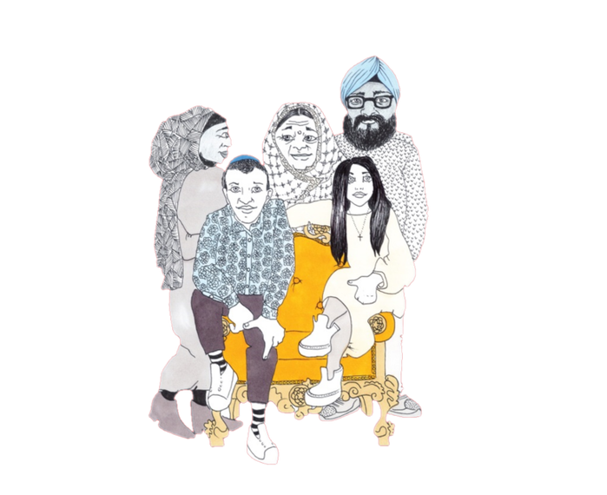
VAD GER FÖRENINGSLIVET?
  Gemenskap
  Aktiviteter
  Kontakter
  Driva frågor
  Delaktighet
33
Notes:
33

Slide 34
FRÅN ENGAGEMANG TILL INFLYTANDE
Varje land har sin egen organisation och kultur. Det är alltid bättre att få veta hur det fungerar i det land där man bor. Genom föreningar kan man bygga ett nätverk, träffa olika människor som kan hjälpa till vid olika behov.
// Gloria
Jag rekommenderar andra kvinnor att gå med i olika verksamheter eller föreningar för att få kunskap, få veta om sina rättigheter och möjligheter. Detta hjälper att ta sig fram i ett nytt samhäll, skaffa vänner och kontaktnätverk vilket i stort sätt påverkar ens liv.
//Omida
34
Notes:
34

Slide 35
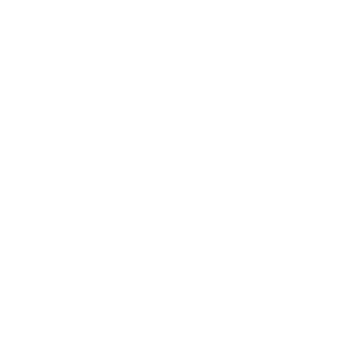

Vi har pratat om:
1. Hur Sverige styrs.
2. Om att rösta i val.
3. Riksdag, region, kommun
4. Hur vi kan påverka politiken.
35
Notes:
35

Slide 36
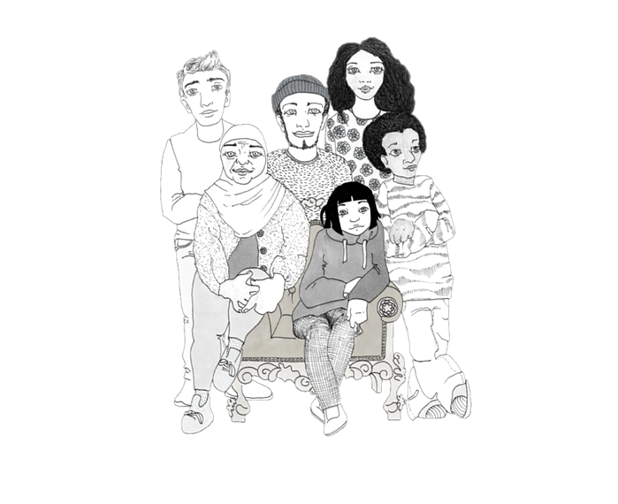
TACK!
36
Notes:
36

